Slide 1
암세포의 와버그 현상과 이를 표적으로 한 대사항암제
30814 오정원

Slide 2
동기
암세포가 확인지점에서 제대로 점검되지 못하게 함으로써 끊임없이 증식할 수 있는 경우, 그 속도에 맞춰 어떻게 ATP를 만들어낼 수 있는가

Slide 3
목차
1.대사항암제
2. 세포질과 미토콘드리아에서의 대사과정
3. 와버그 효과의 이유
4. 위 암세포의 보편성을 응용한 항암제의 원리

Slide 4
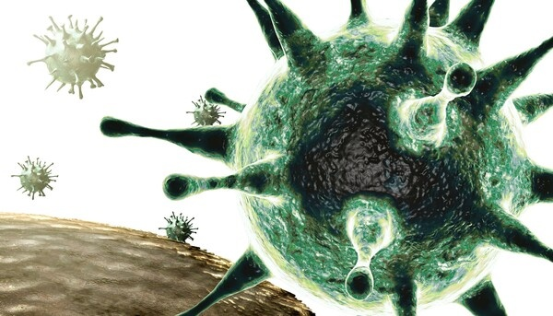
1.대사항암제

Slide 5
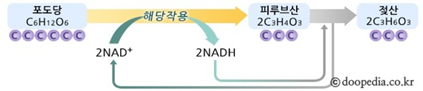
2.세포질과 미토콘드리아에서의 대사과정
❶산소가 있는 경우
-해당과정
-tca회로
-산화적 인산화
❷산소가 없는 경우

Slide 6
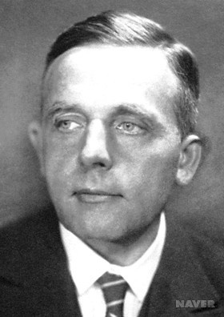
3.와버그 효과의 이유
❶개념
❷이유
➀분열 속도
➁부피 증가에 따른 저산소
➂대사 산물 활용
➃NADPH의 빠른 생산
➄젖산의 활성
otto heninrich barburg

Slide 7
4.위 암세포의 보편성을 응용한 항암제의 원리
OT-82의 원리
KAT-101의 원리

Slide 8

맺음말
감사합니다

